Slide 1
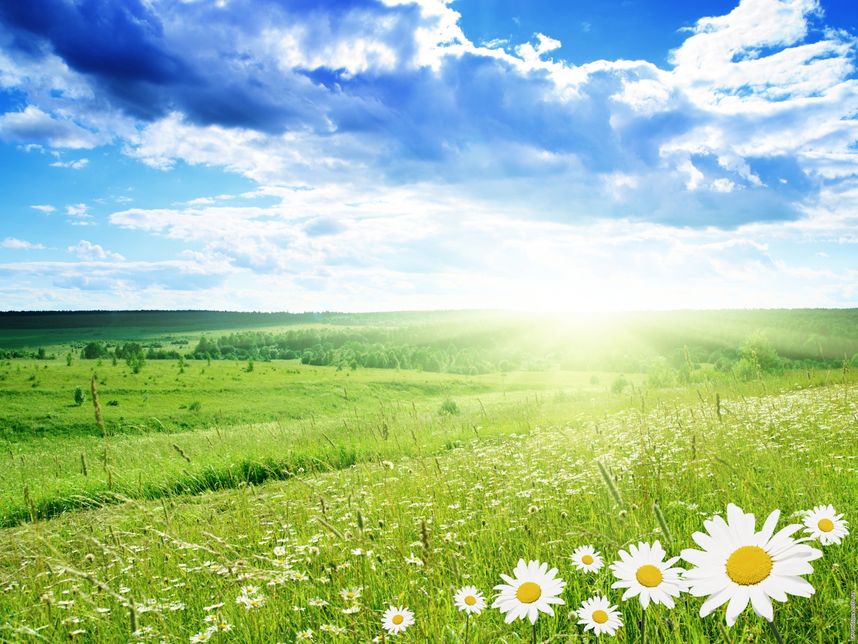


Всем хорошего настроения!

Slide 2
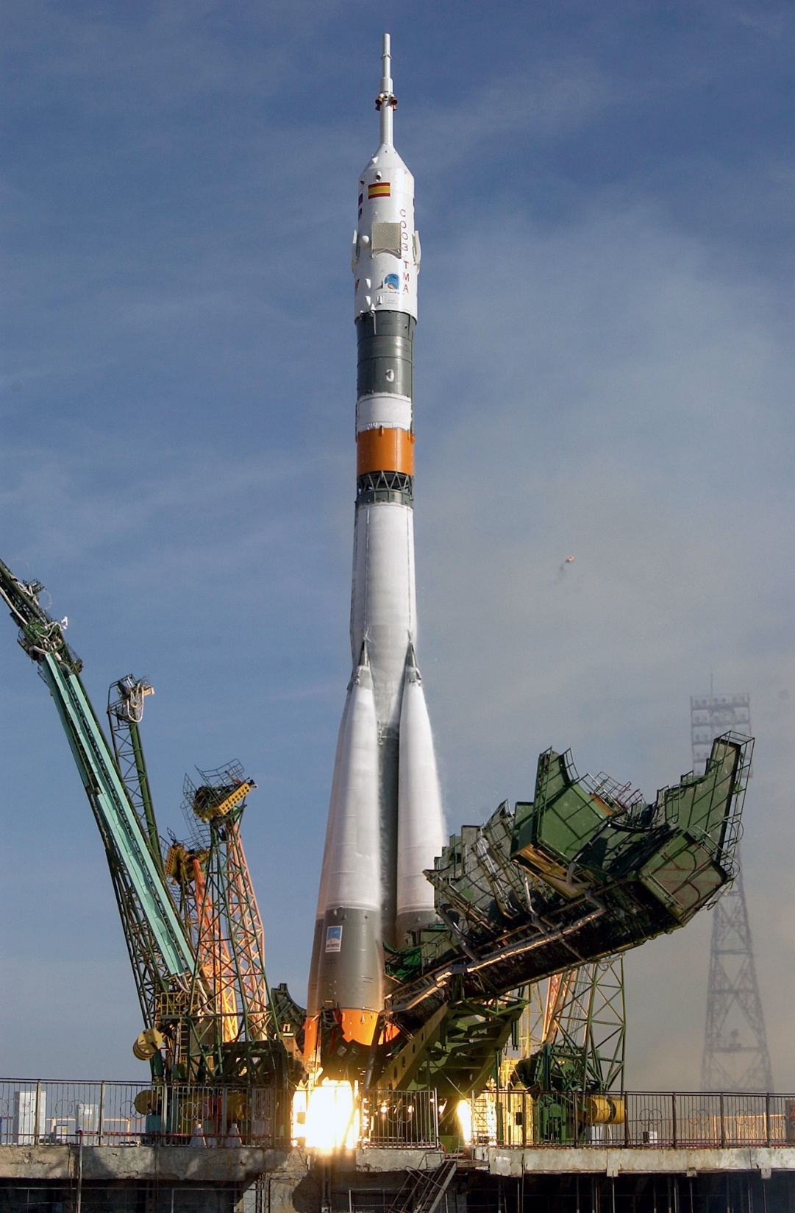

Slide 3
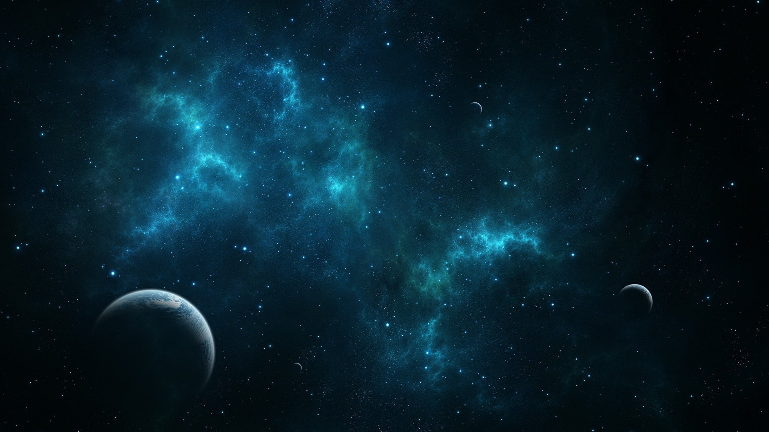
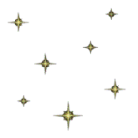





Slide 4
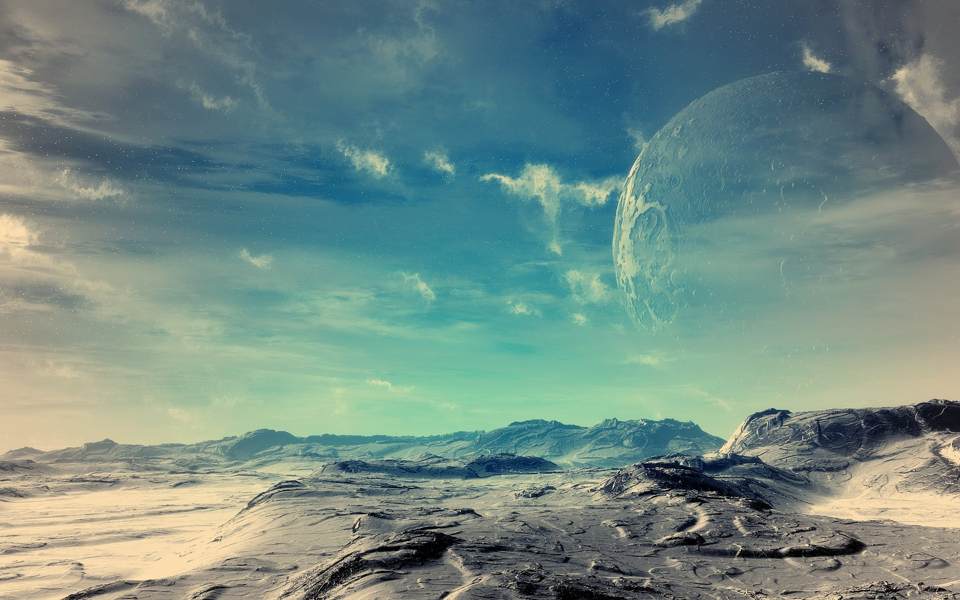

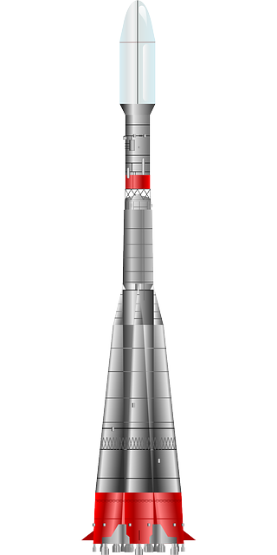

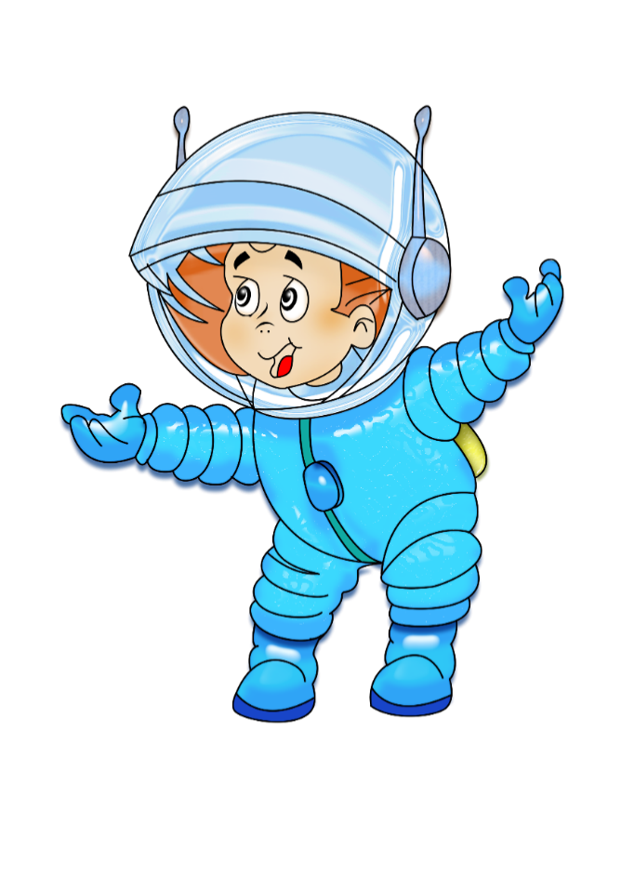
Ответы

Slide 5
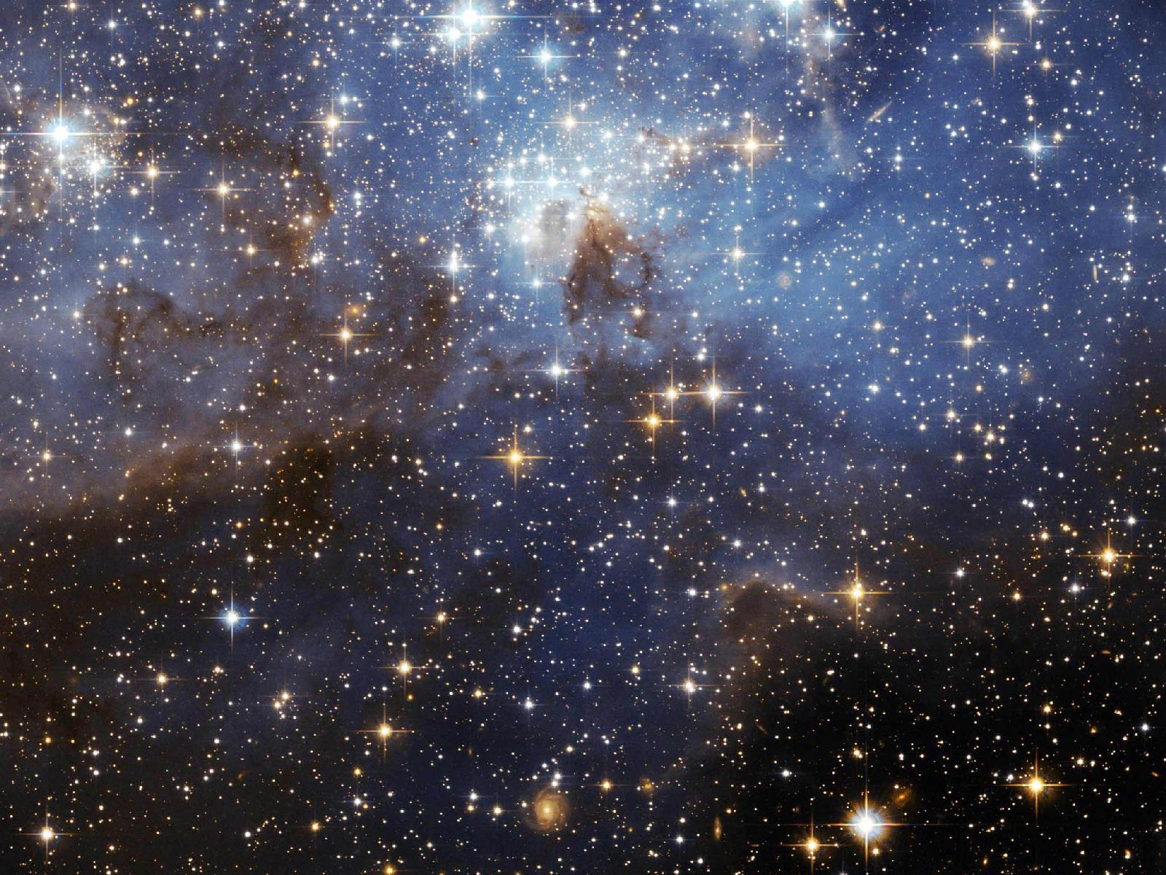

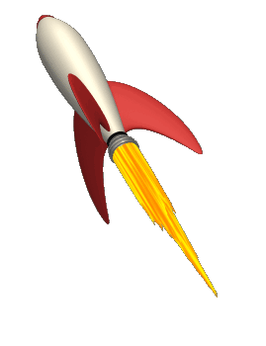

Slide 6
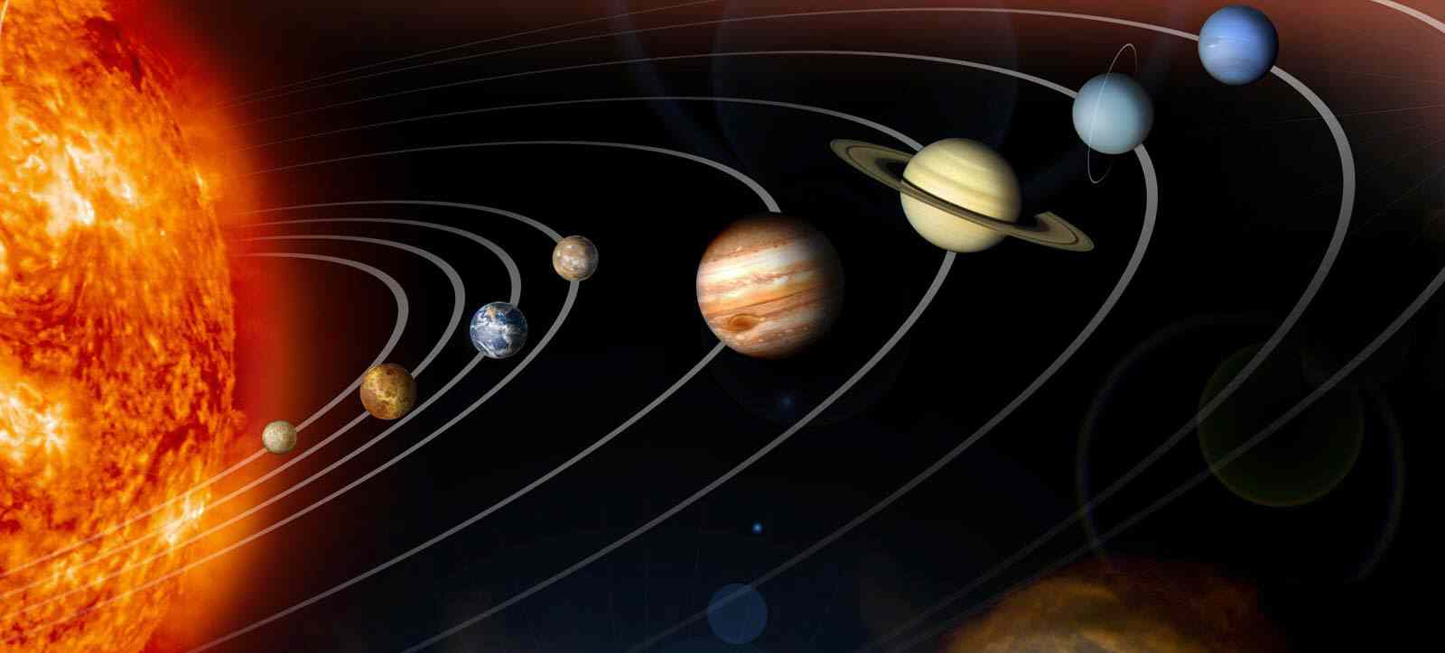

Slide 7
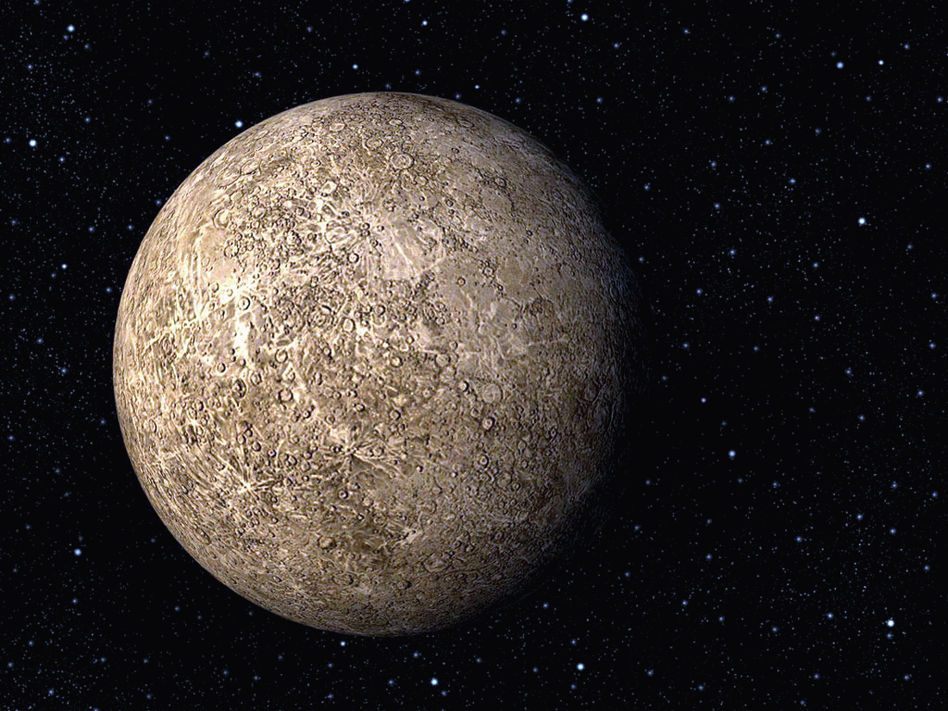
МЕРКУРИЙ

Slide 8
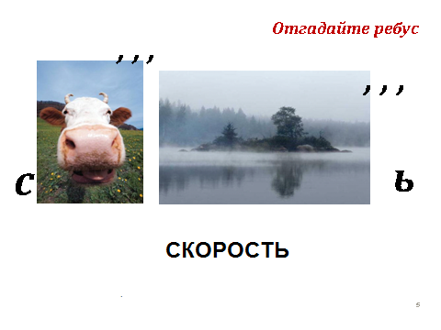
скорость

Slide 9
ВРЕМЯ

Slide 11

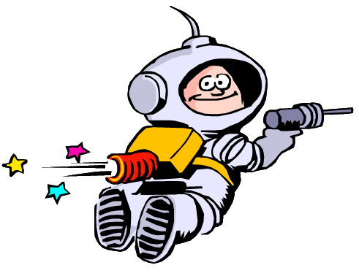
Тема урока:
«Задачи
на одновременное движение»

Slide 12
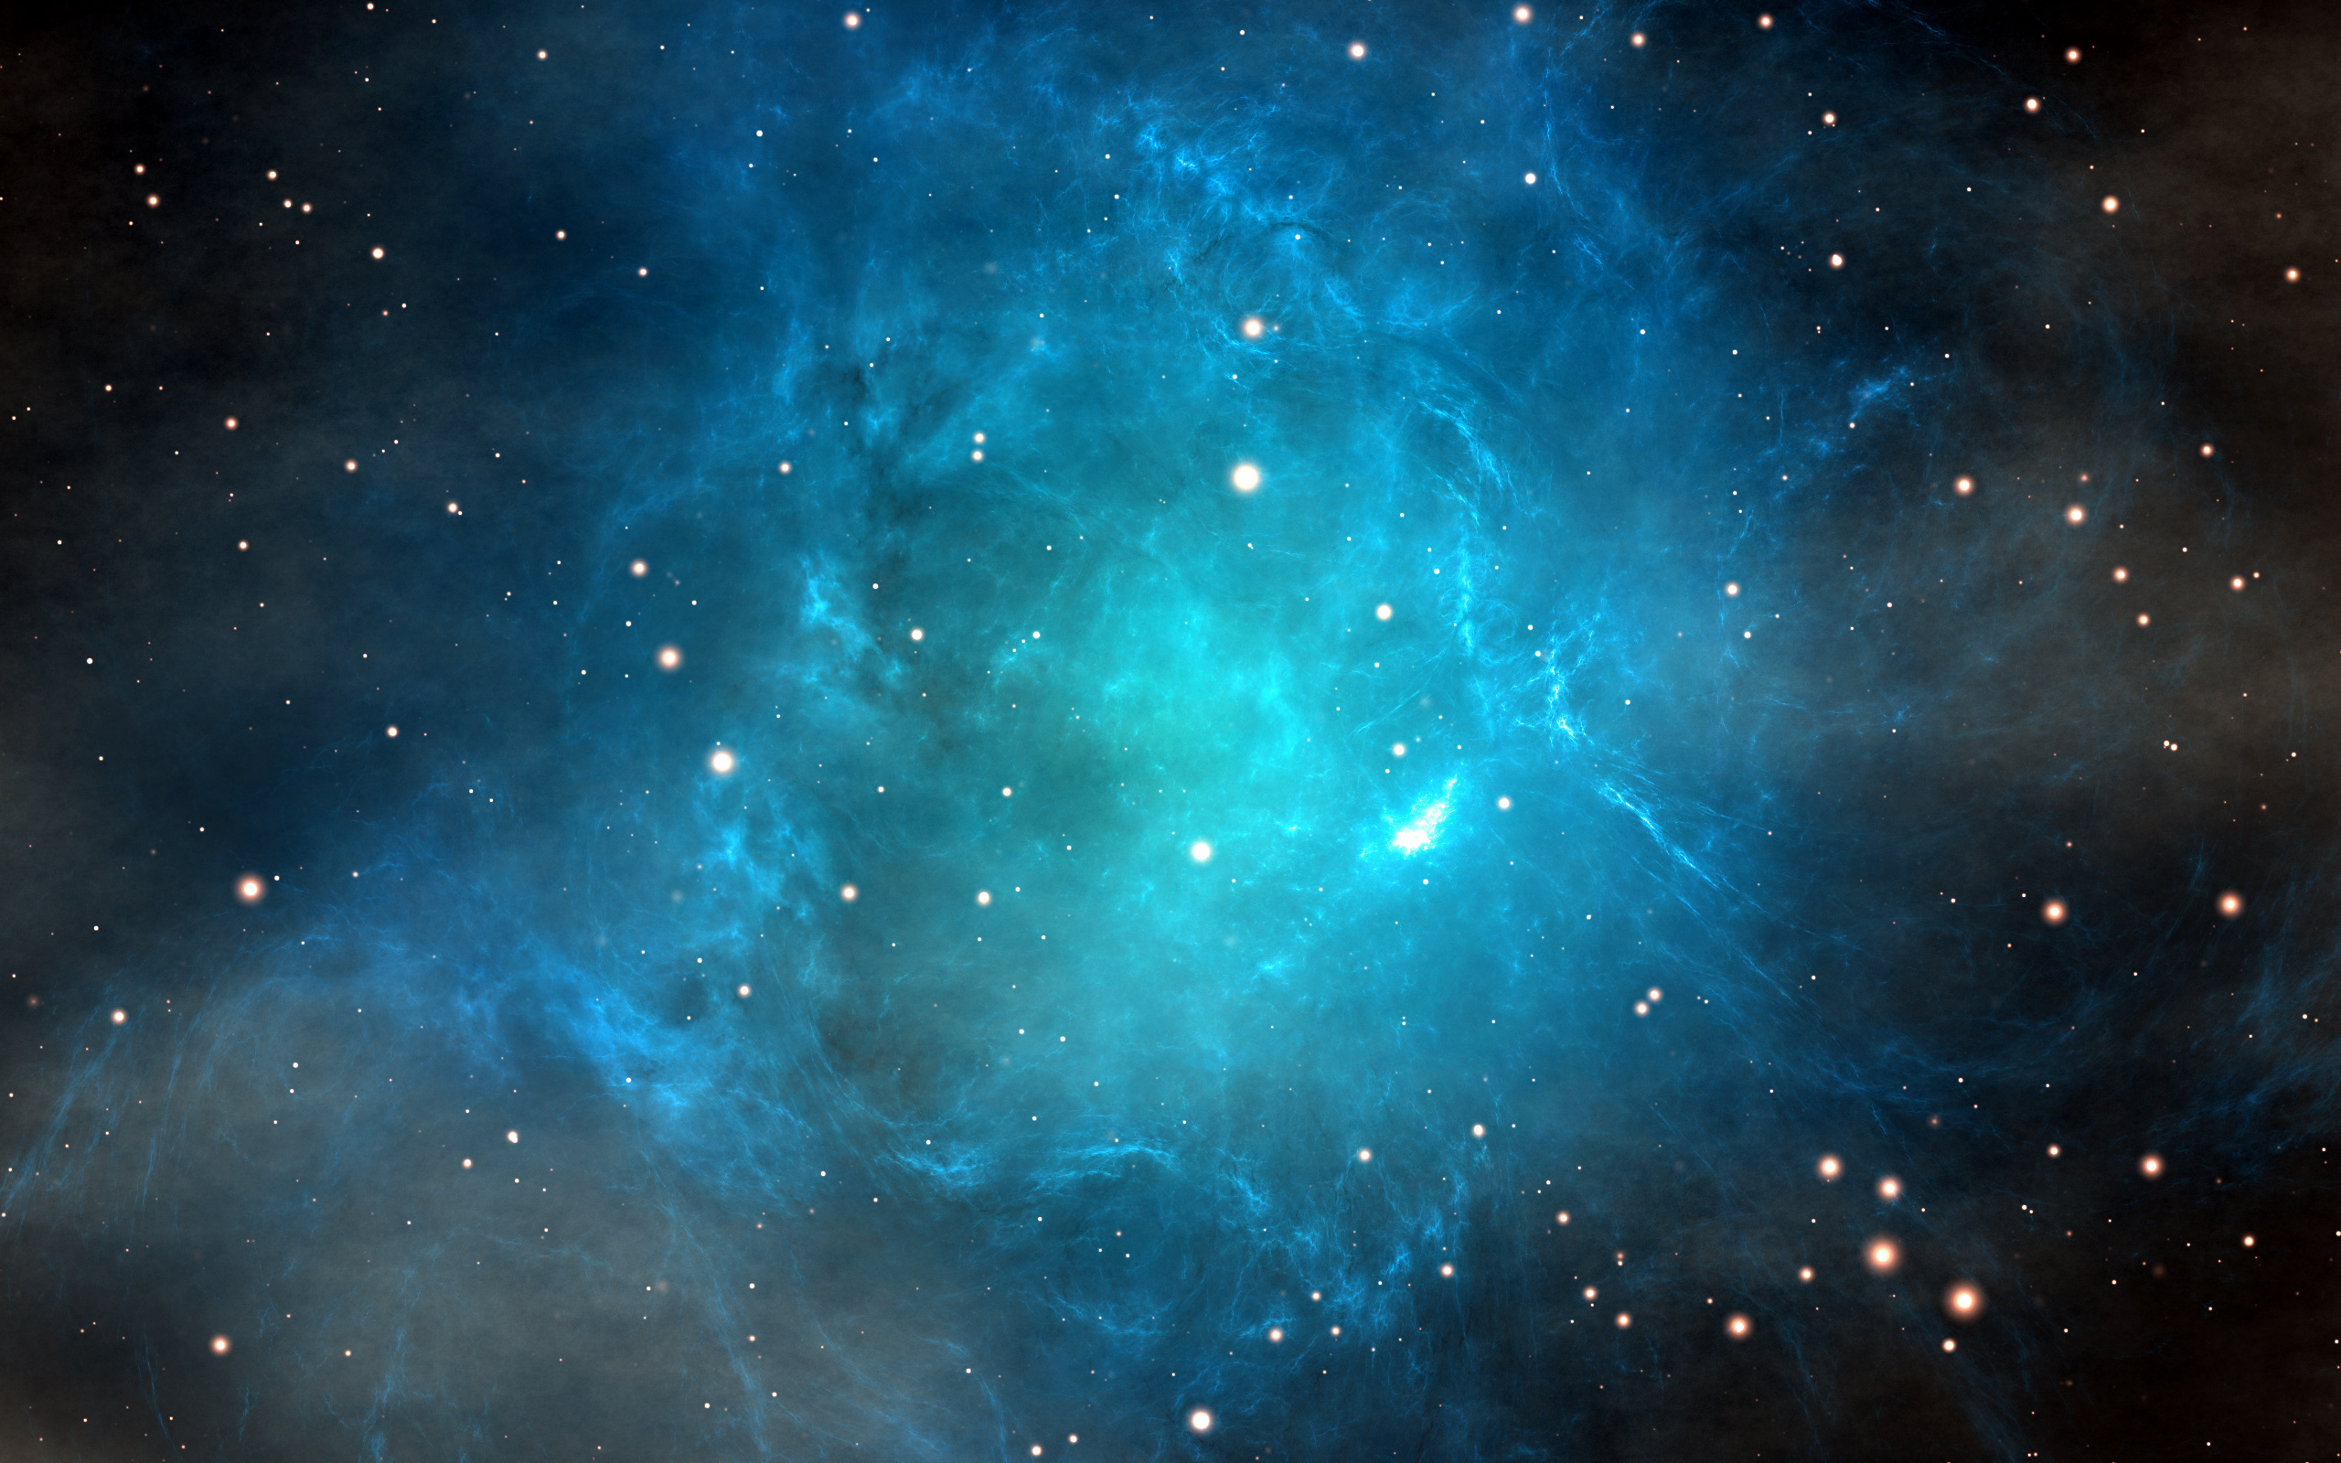

Slide 13
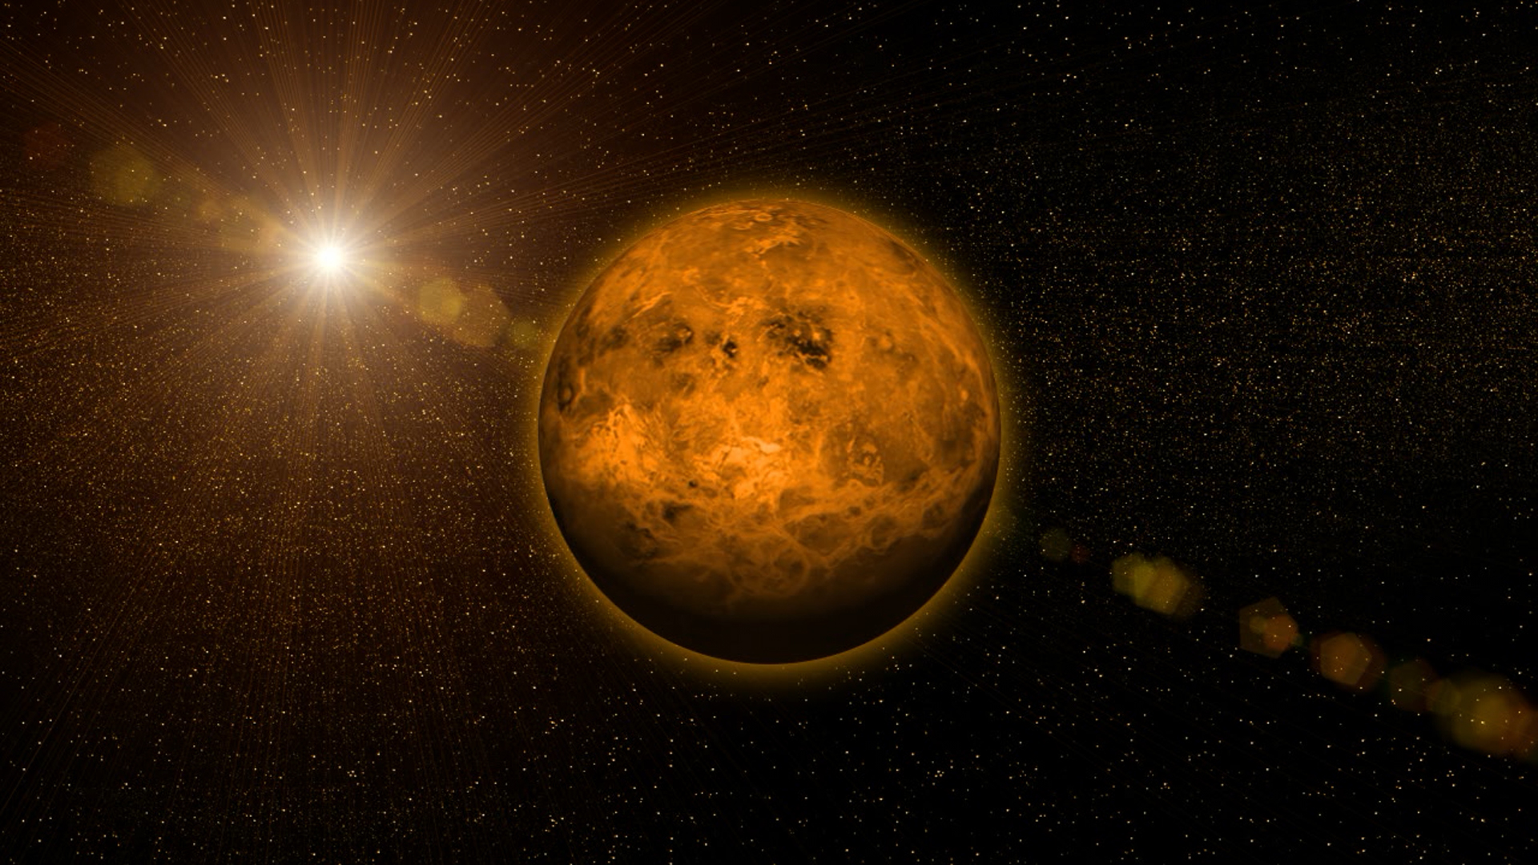
ВЕНЕРА

Slide 14
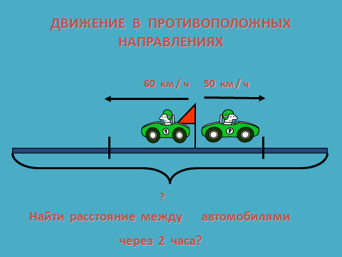

Slide 15
Решение задачи
60 + 50 = 110 ( км / ч ) –
СКОРОСТЬ УДАЛЕНИЯ
110 х 2 = 220 ( км )- расстояние за 2 часа
Ответ : 220 километров.

Slide 16
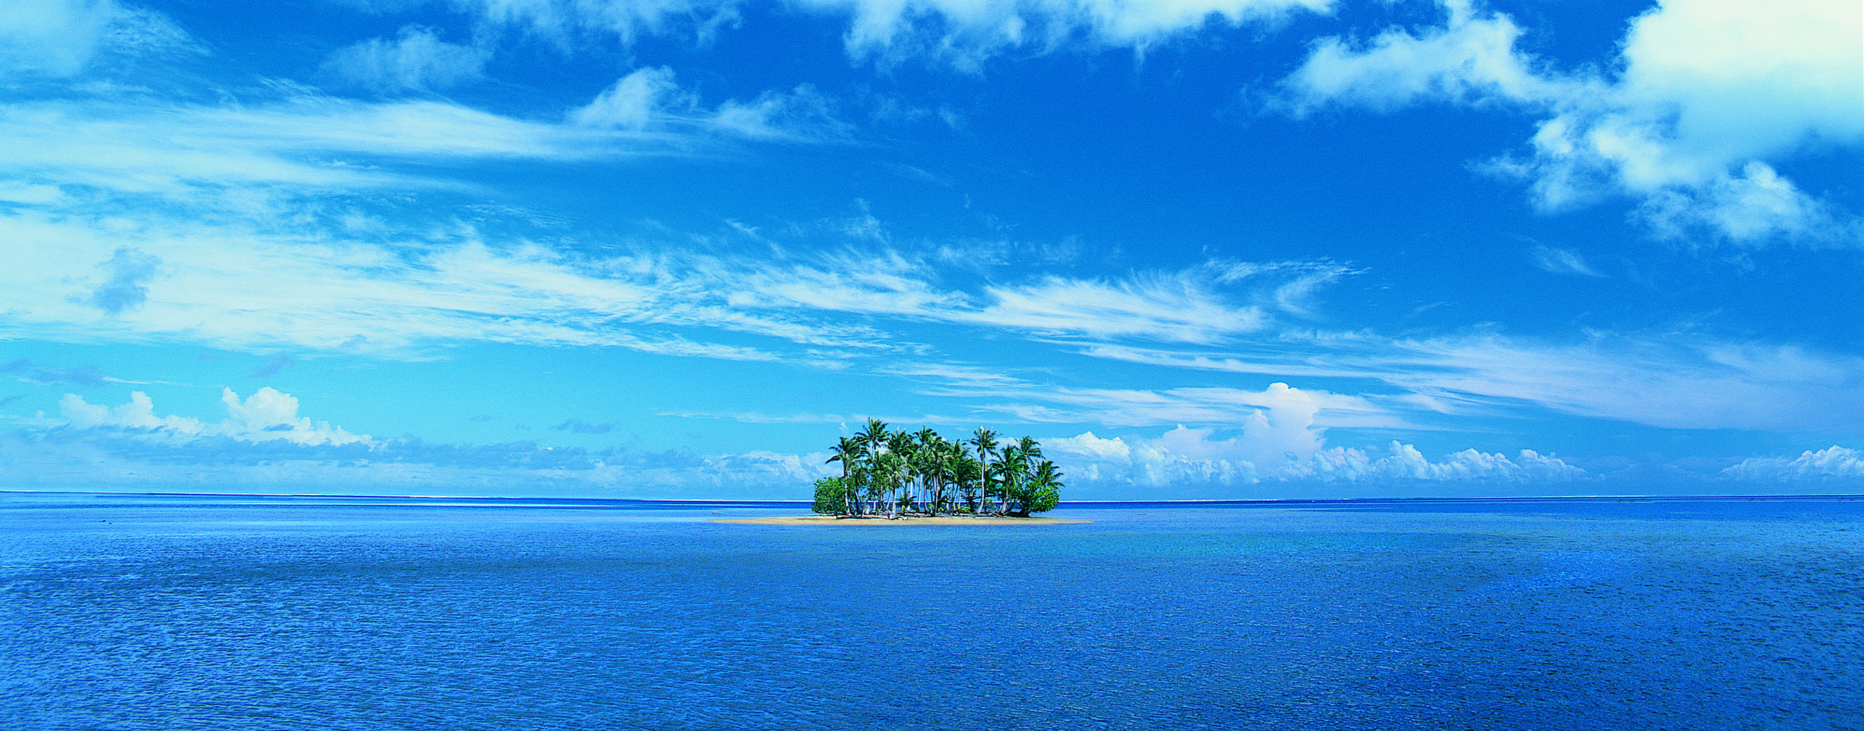
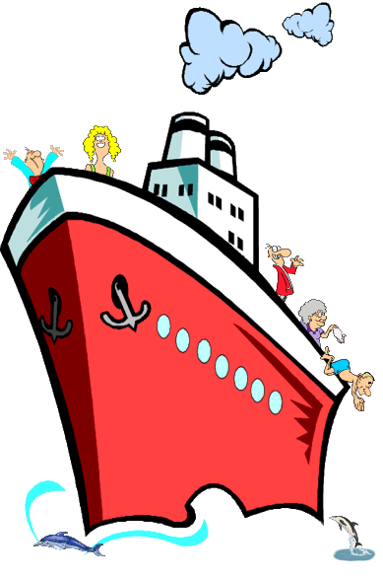
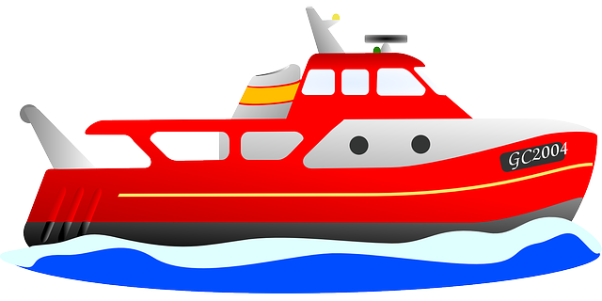

Из двух пристаней навстречу друг другу одновременно вышли теплоход и катер. Теплоход шел со скоростью 35 км/ч, а катер – 25 км/ ч. Чему равно расстояние между пристанями?

Slide 17
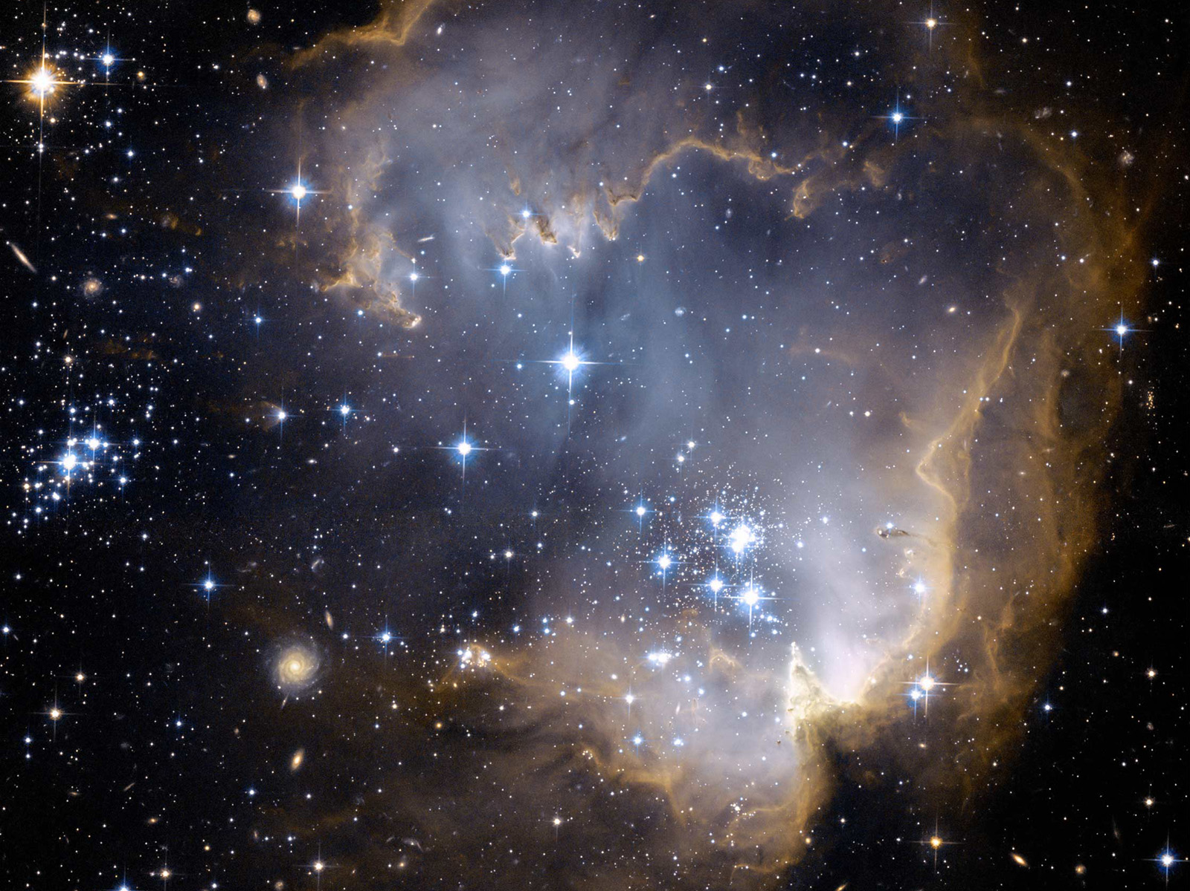

Slide 18
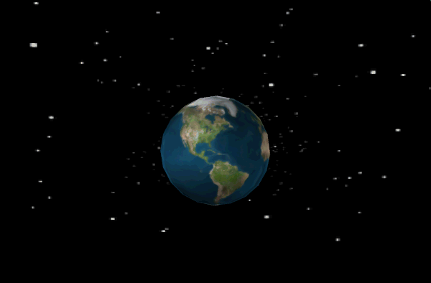

Slide 19
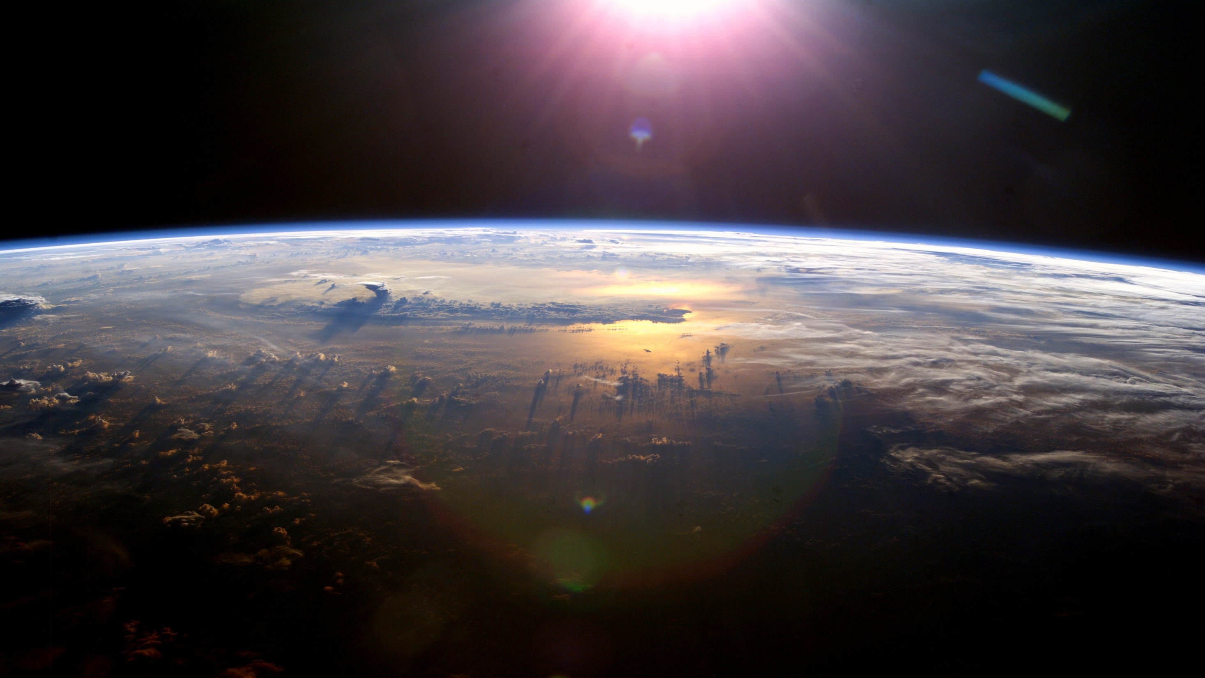


Slide 20

Какие существуют виды задач
на одновременное движение?
Движение в противоположном направлении с удалением
Движение в противоположном направлении на встречу друг другу
Движение в одном направлении

Slide 21
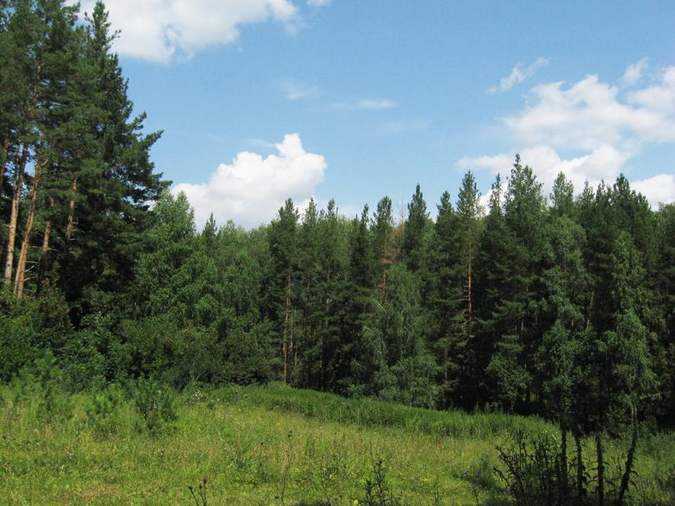
Базарный Карабулак

Slide 22
«Мало иметь хороший ум,
главное – хорошо его
применять»
Р. Декарт

